Slide 1

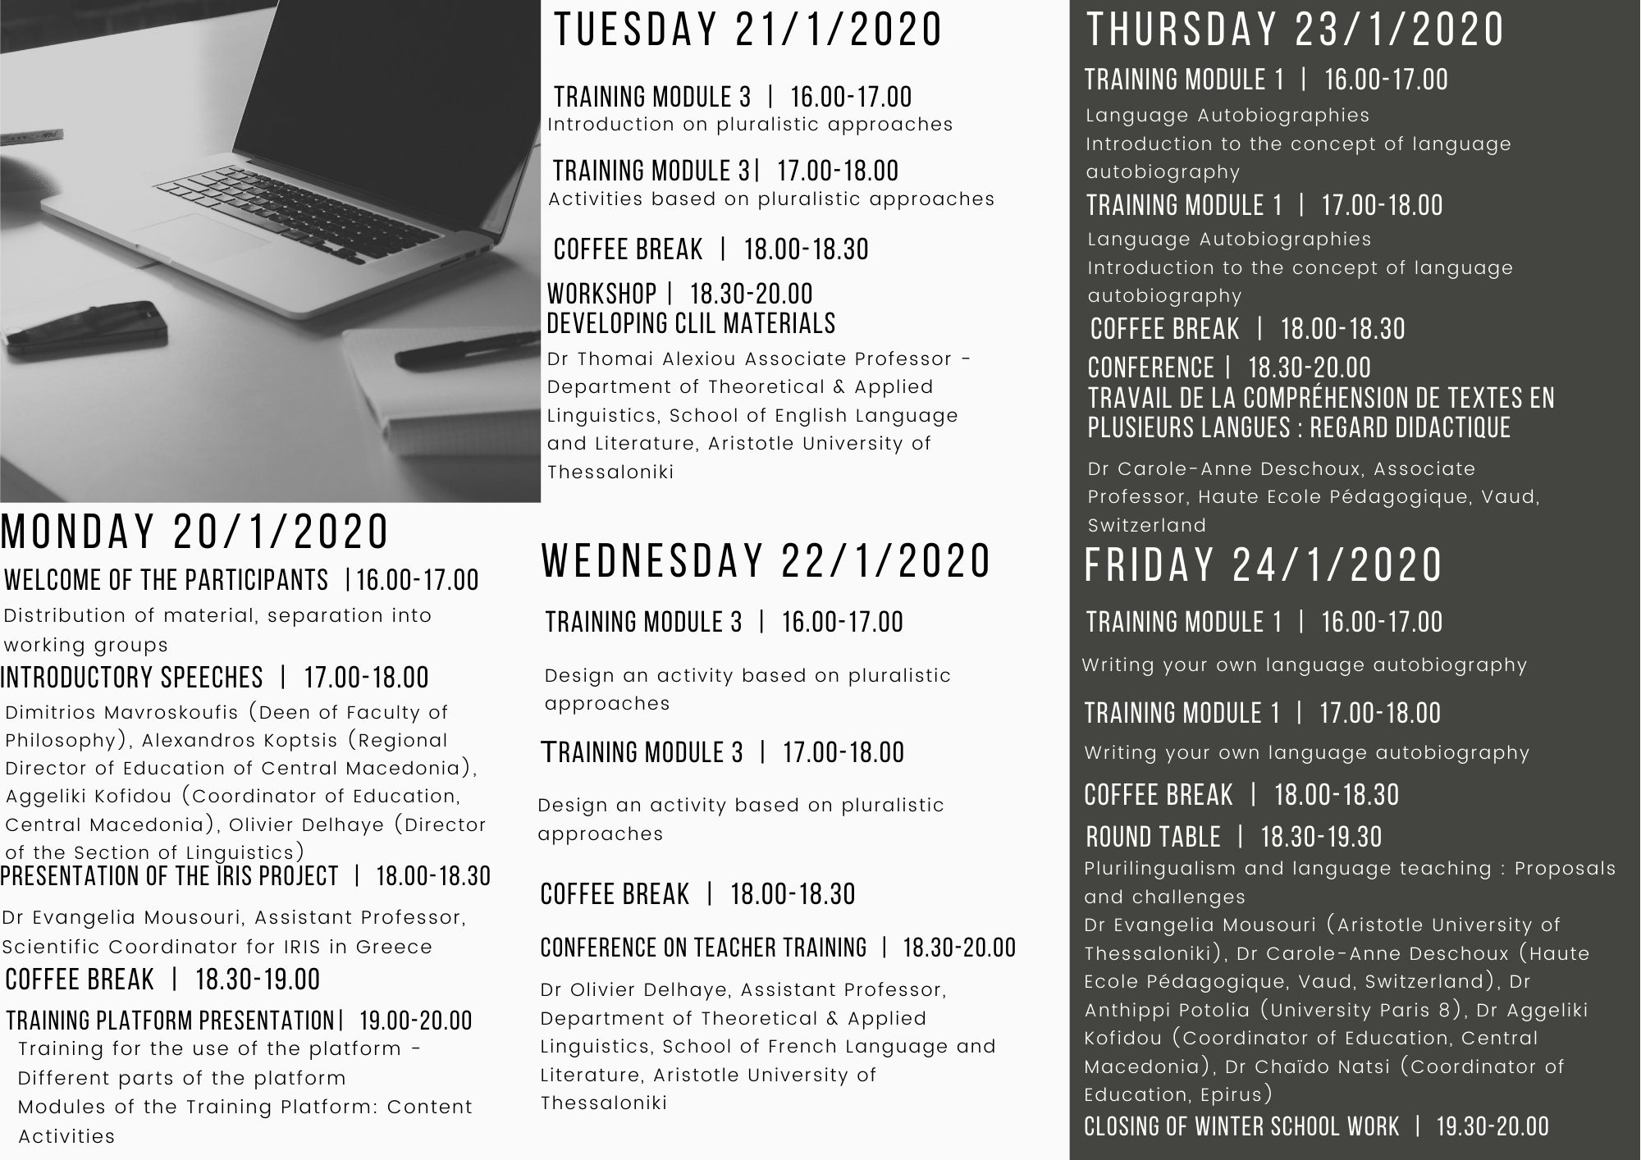
Conference on teacher training 18h30 – 20h00
Formation des enseignants : évaluation de sa qualité
Olivier Delhaye
Didacticien des langues
Université Aristote de Thessaloniki &
Méthodal OpenLab

Slide 2
Instruments qui permettent d’évaluer de façon fiable et valide les acquis réels des enseignants en cours et au terme d’une formation.
On parle bien de la formation d’enseignants et de l’évaluation de cette formation.
Cette évaluation pourrait être réalisée par un scientifique non spécialiste.
AVERTISSEMENTS
Notes:
Instruments qui permettent d’évaluer de façon fiable et valide les acquis réels des enseignants en cours et au terme d’une formation.
On parle bien de la formation d’enseignants et de l’évaluation de cette formation.
Cette évaluation pourrait être réalisée par un scientifique non spécialiste.

Slide 3





FORMATION TOUT AU LONG DE LA VIE
Formations et stages de perfectionnement à distance organisés de 2013 à 2018 dans le cadre des activités de la cellule Formation Continuée de l'Université Aristote de Thessaloniki.
Nombre total de participants certifiés : 267
TERRAIN
UNIVERSITÉS PARTENAIRES
Notes:
Instruments qui permettent d’évaluer de façon fiable et valide les acquis réels des enseignants en cours et au terme d’une formation. On parle bien de la formation d’enseignants et de l’évaluation de cette formation. Cette évaluation pourrait être réalisée par un scientifique non spécialiste.

Slide 4

Constructivisme
les individus sont tous dotés
d’un potentiel énergique et
de capacités
CADRE THÉORIQUE
peuvent appréhender la réalité
par une restructuration conceptuelle itérative
x
la connaissance est
construite dans l’esprit du sujet,
non transmise
Piaget (1937)

Slide 5
Constructivisme
CADRE THÉORIQUE
appropriation de la réalité
+ appropriation des outils
apprentissage
Vygotsky (1934/1978/1997)

Slide 6
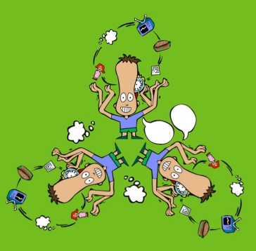
Socioconstructivisme
INTERACTION
Élaboration intrapsychique des savoirs par le biais du langage
Élaboration interpsychique issue de l’interaction sociale
CADRE THÉORIQUE
Confrontations interindividuelles
Construction de schèmes cognitifs
Nouveau savoirs et nouvelles compétences acquises
Plus grande activité autonome chez chaque sujet
Nouvelles constructions
Doise Mugny (1981) ; Perret-Clermont, Shubauer-Leoni & Grossen (1991)

Slide 7
Socioconstructivisme
MOTIVATION SOCIALE
↓
MOTIVATION COGNITIVE
Apparition de conflits sociocognitifs
négociation aux plans
relationnel
cognitif
appropriation de
solutions élaborées en commun
CADRE THÉORIQUE

Slide 8
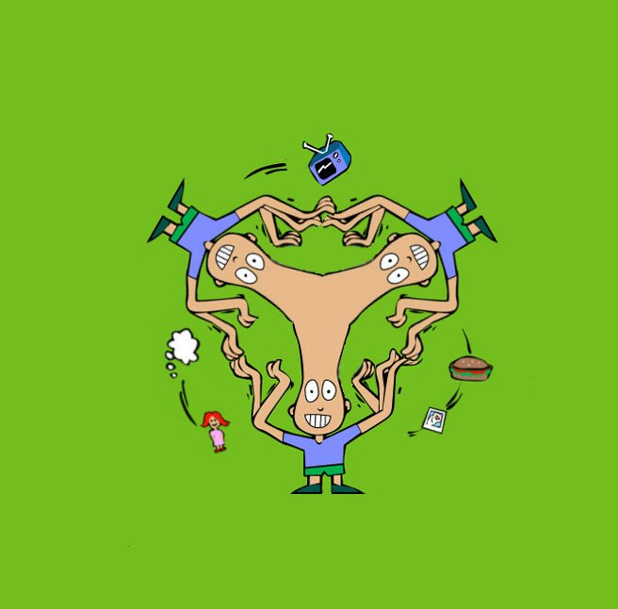
Culture communautaire
« culture d’objets partagés »
universalité du savoir
culturalité du savoir
CADRE THÉORIQUE
culture = filtre
donne du sens à la réalité
par des moyens
symboliques (langage …)
intellectuels (opérateurs logiques …)
matériels (papier + crayon …)
PSYCHOLOGIE CULTURELLE
Brown & Campione (1995), Bruner (1997), Perkins (1995)

Slide 9
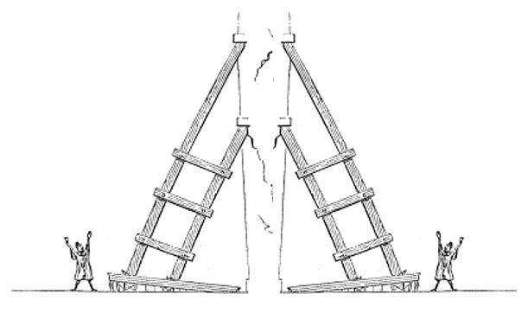
Apprentissage
Place du prof ?
CADRE THÉORIQUE
Co-(re)construction
d’attitudes,
de connaissances,
de compétences
par étayage mutuel entre pairs.
étai

Slide 10

Outils
CHAMILO
CLAROLINE
DOKEOS
e-CLASS
EFRONT
ELGG
FORMAGRI
GANESHA
ILIAS
JALON
PLEI@D
PROMÉTHÉE
SAKAI
SPIRAL
TRIADE
WIMS
OUTILS TICE
Méthodologie socioconstructiviste →
Dougiamas M. & Taylor P.C. (2003)

Slide 11
Outils d’apprentissage
FORUM
Outil privilégié pour l’interaction sociale/cognitive :
Diversification des types de forums
Table ronde autour d’une question convenue
Débat caché
Salon
OUTILS TICE
Qualité
↑
modalités de fonctionnement
Situation-problème
réelle ou
réaliste, vraisemblable, probable

Slide 12
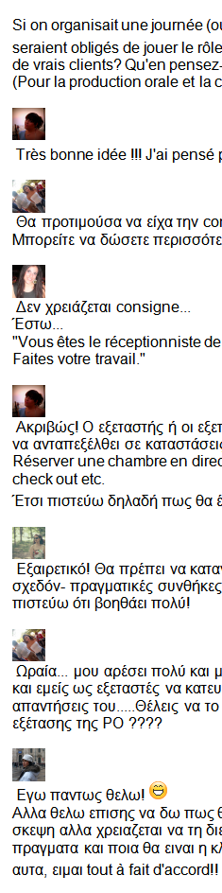
Corpus d’analyse
Pourquoi 3000 ?
ANALYSE
En moyenne, 3000 messages échangés
On n’échange pas 3000 messages en présentiel !

Slide 13
Outils d’évaluation
On compte les clics : 25 000 et 35 000 par formation
Évaluation des degrés de participation et d’interactivité
Analyse de contenu des interventions anonymisées, à l’aide d’une batterie de critères
Évolution des performance/compétences des stagiaires
ANALYSE
Actes, référents …
NVIVO 10
triangulation

Slide 14
Outils d’évaluation
ANALYSE

Slide 15
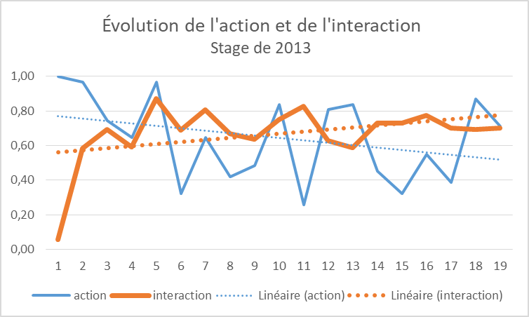
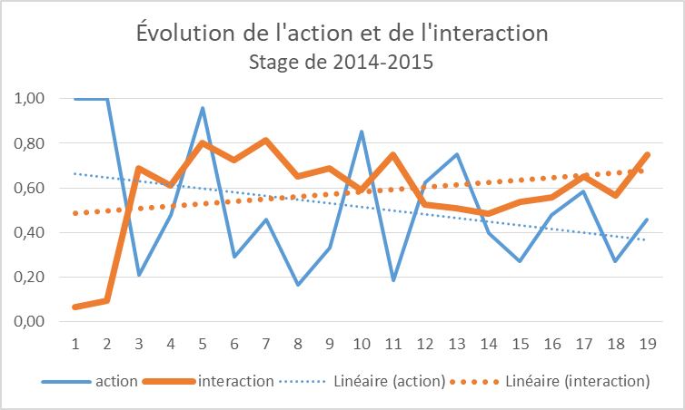
Évolution de l’action et de l’interaction
ANALYSE

Slide 16
Objectivation des acquis
Clics réfléchis ou regrettés
↓
déclencheurs ou aboutissements d’un processus éducatif
± 1000 par personne
ANALYSE
↑ fréquence des clics
↑ étendue des interventions
↓ des formateurs
↑ forums préférés aux dépôts
mêmes individus ↓ en présentiel, ↑ à distance
↑ prise de « bonnes résolutions »
↑ expérimentations
↑ qualité des performances // taux ↑ de participation

Slide 17
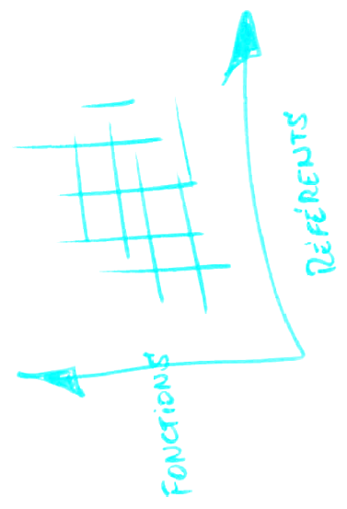
Analyse de contenus
Analyse de contenu croisée, fondée sur un recensement
des micro/macro fonctions et
des domaines/contextes/référents
ANALYSE
Cadre Européen Commun de référence pour les langues, 2001

Slide 18

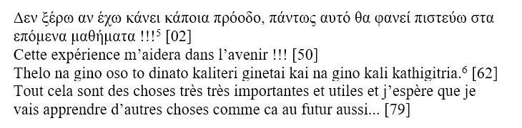
ANALYSE

Slide 19
Nouvelle culture de l’apprentissage
ANALYSE
Passages spectaculaires du profil scolaire au profil réflexif
Introspection
Autocognition
→ Culture du savoir devenir
Bloom & Krathwohl (1956), Anderson et al. (2001), Causa (2007)

Slide 20
Nouvelles cultures
centration sur la participation de l’individu en quête biologique d’adaptation à la culture de sa communauté ou de la communauté d’accueil
recherche d’une attention conjointe centrée
sur une tâche et
sur un/des langages communs
culture de la métacognition (contribue au contrôle de l’activité cognitive et des actions)
systématisation de la remise en question des savoirs initiaux
→ mise en abyme : au moyen de l’approche socioconstructiviste, les enseignants apprennent ce qu’est l’approche socioconstructiviste.
ANALYSE
MOYEN
OBJET

Slide 21
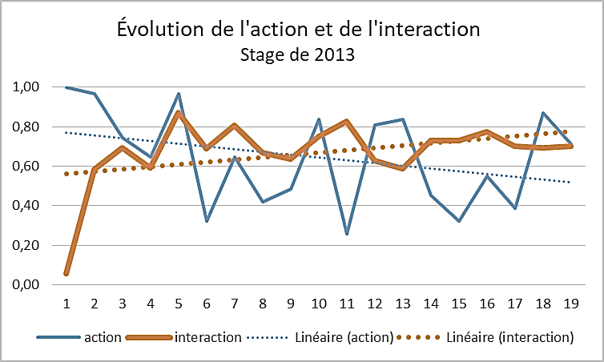

forum
Conclusions
Nous avons parlé
des moyens de mesurer l’efficacité d’une formation des enseignants
d’une méthodologie de la formation incontournable qui ne peut être mise en œuvre sans le concours d’une certaine technologie
d’une technologie qui ne peut être efficace sans le concours de cette méthodologie.
CONCLUSIONS
Un maître-mot : FORUM

Slide 22



forum
LICENCE & CRÉDITS
Université Aristote de Thessaloniki (Grèce)
Département de Langue et de Littérature françaises
Formation des enseignants : évaluation de sa qualité
Olivier Delhaye
Œuvre mise à disposition selon les termes de la
Licence Creative Commons Attribution - Pas d'Utilisation Commerciale
Pas de Modification 4.0 International
https://bit.ly/2TVMxwX
delhaye@frl.auth.gr

